Slide 1
Chương 2
An ninh mạng LAN không dây IEEE 802.11

Slide 2
Nội dung
Công nghệ mạng WLAN IEEE 802.11
Các tấn công trong mạng không dây

Slide 3
Nội dung
Công nghệ mạng WLAN IEEE 802.11
Các tấn công trong mạng không dây

Slide 4
Công nghệ mạng WLAN IEEE 802.11
Giới thiệu mạng không dây
Thành phần mạng không dây
Phương thức hoạt động của WLAN
Phương thức hoạt động của CAPWAP
Quản lý kênh

Slide 5
Công nghệ mạng WLAN IEEE 802.11
Giới thiệu mạng không dây
Thành phần mạng không dây
Phương thức hoạt động của WLAN
Phương thức hoạt động của CAPWAP
Quản lý kênh

Slide 6
Thành phần của mạng không dây
Access Point (điểm truy cập)
Router (thiết bị định tuyến)
Antenna (Ăng ten)
Thiết bị đầu cuối

Slide 7
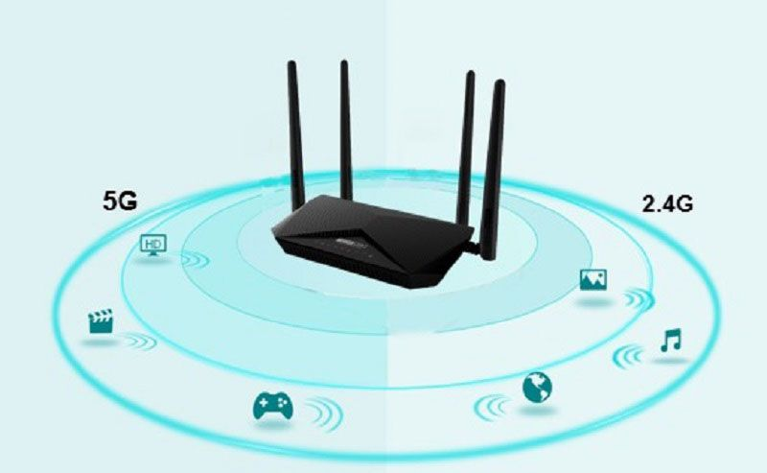
Access point
Wireless Access Point (WAP) hay Điểm truy cập không dây là một thiết bị quan trọng trong mạng không dây (WLAN), có nhiệm vụ cung cấp kết nối không dây cho các thiết bị đầu cuối (như điện thoại, máy tính xách tay, máy tính bảng) trong một phạm vi nhất định.
1. Chức năng chính của Wireless Access Point
Kết nối các thiết bị với mạng không dây: WAP hoạt động như một trung gian giữa mạng không dây và mạng có dây (có thể là LAN hoặc Internet). Khi thiết bị không dây muốn kết nối Internet, nó sẽ giao tiếp với WAP để truy cập vào mạng.
Truyền và nhận tín hiệu vô tuyến: WAP chuyển đổi tín hiệu từ mạng có dây (dưới dạng tín hiệu điện) sang sóng vô tuyến, sau đó phát tín hiệu này trong một khu vực nhất định. Các thiết bị đầu cuối sẽ bắt được sóng này và có thể kết nối vào mạng.
Mở rộng phạm vi kết nối: WAP giúp mở rộng phạm vi mạng không dây, đặc biệt trong các không gian lớn như văn phòng, trường học, hoặc nhà ở nhiều tầng.

Slide 8
Access Point
2. Các loại Wireless Access Point
Access Point độc lập (Standalone AP): Đây là loại WAP có thể hoạt động độc lập, thích hợp cho các hệ thống mạng nhỏ. Người dùng có thể cài đặt và quản lý trực tiếp trên thiết bị này.
Access Point được quản lý từ xa (Cloud-managed AP): Loại WAP này được quản lý thông qua đám mây, cho phép giám sát và điều chỉnh từ xa. Phù hợp cho các hệ thống lớn yêu cầu quản lý nhiều điểm truy cập.
Access Point có dây nguồn qua Ethernet (PoE AP): Thiết bị này nhận nguồn qua cáp Ethernet (PoE), giúp giảm bớt nhu cầu đi dây nguồn riêng biệt, thích hợp cho các vị trí khó đi dây nguồn.
3. Cách thức hoạt động của Wireless Access Point
Khi một thiết bị đầu cuối muốn truy cập vào mạng, nó sẽ gửi một yêu cầu kết nối tới WAP. WAP xác thực thiết bị này dựa trên các tiêu chuẩn bảo mật và cho phép kết nối nếu thiết bị hợp lệ.
Sau khi kết nối, WAP sẽ chuyển dữ liệu từ thiết bị này đến các thiết bị khác trong mạng hoặc gửi dữ liệu đến bộ định tuyến để truyền ra Internet.
Trong các mạng lớn, nhiều WAP có thể được bố trí để đảm bảo vùng phủ sóng rộng khắp. Các WAP này thường được cấu hình để không chồng lấn kênh tần số, nhằm giảm nhiễu tín hiệu.

Slide 9
Wireless Router
Bộ định tuyến không dây có các tính năng định tuyến, chuyển tiếp dữ liệu, và phát sóng Wi-Fi, giúp thiết lập một mạng cục bộ không dây (WLAN) dễ dàng. Đây là thiết bị trung tâm trong nhiều hệ thống mạng gia đình và văn phòng, với các chức năng quan trọng sau:
Kết nối và phân phối Internet không dây: Bộ định tuyến không dây thường kết nối với modem để nhận tín hiệu Internet từ nhà cung cấp dịch vụ. Sau đó, nó chuyển đổi tín hiệu đó thành tín hiệu không dây (Wi-Fi) để chia sẻ Internet với các thiết bị khác nhau.
Định tuyến gói tin: Khi dữ liệu (gói tin) được gửi từ một thiết bị trong mạng đến Internet hoặc ngược lại, bộ định tuyến sẽ xác định tuyến đường tốt nhất để truyền dữ liệu dựa trên địa chỉ IP đích.
Phân phối địa chỉ IP (DHCP): Bộ định tuyến không dây hoạt động như một máy chủ DHCP (Dynamic Host Configuration Protocol) để tự động cấp phát địa chỉ IP cho các thiết bị trong mạng, giúp chúng có thể kết nối và giao tiếp với nhau.
Kiểm soát băng thông và quản lý người dùng: Định tuyến không dây có thể điều chỉnh băng thông cho từng thiết bị, ngăn chặn việc sử dụng quá tải và tối ưu hóa trải nghiệm mạng.
Bảo mật và quản lý truy cập: Bộ định tuyến không dây cung cấp các chức năng bảo mật như mã hóa WPA/WPA2/WPA3, lọc địa chỉ MAC, VPN và tường lửa để bảo vệ mạng khỏi các mối đe dọa bên ngoài.

Slide 10
Ăng ten
Anten là một thành phần thiết yếu trong mạng không dây, đóng vai trò phát và thu tín hiệu sóng radio giữa các thiết bị mạng. Ăng ten trong mạng không dây có nhiều loại với các tính chất và ứng dụng khác nhau, ảnh hưởng lớn đến phạm vi phủ sóng, hiệu suất và độ ổn định của kết nối.

Slide 11

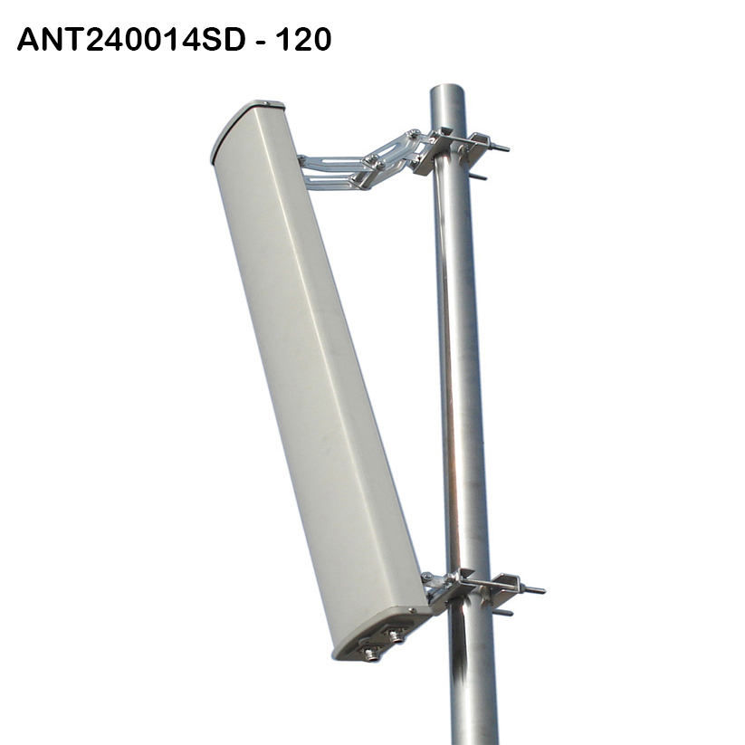
Ăng ten
1. Các loại ăng ten trong mạng không dây
Ăng ten đẳng hướng (Omnidirectional Antenna):
Đặc điểm: Phát sóng trong mọi hướng xung quanh (360 độ) trên một mặt phẳng ngang, tạo ra phạm vi phủ sóng đồng đều xung quanh nó.
Ứng dụng: Thường được sử dụng trong các thiết bị như router không dây và điểm truy cập (AP) khi cần phát sóng đều ra mọi hướng. Phù hợp cho các không gian nhỏ như văn phòng hoặc nhà ở.
Ăng ten định hướng (Directional Antenna):
Đặc điểm: Phát sóng mạnh về một hướng cụ thể, làm tăng cường độ tín hiệu và phạm vi truyền trong hướng đó.
Ứng dụng: Thường dùng trong mạng diện rộng hoặc mạng ngoài trời để kết nối các thiết bị ở khoảng cách xa. Ví dụ: dùng trong các kết nối điểm-điểm hoặc kết nối điểm-đa điểm như kết nối giữa hai tòa nhà.

Slide 12
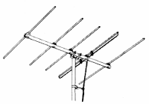
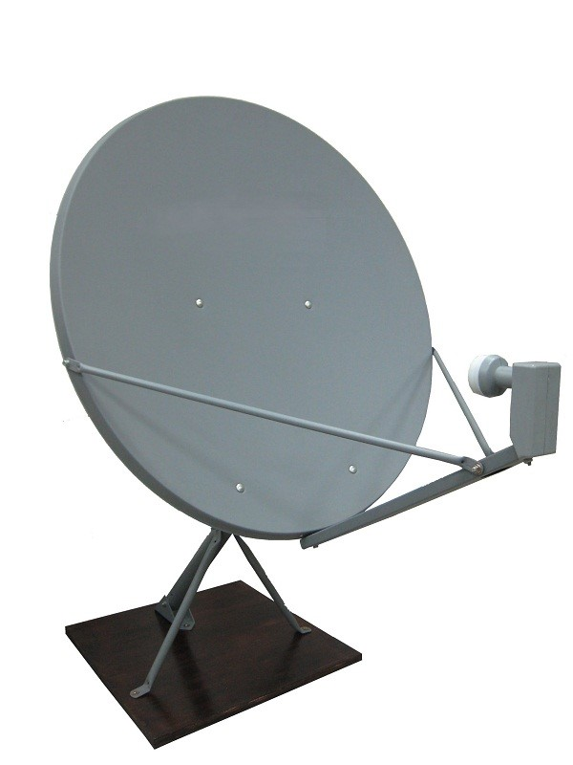
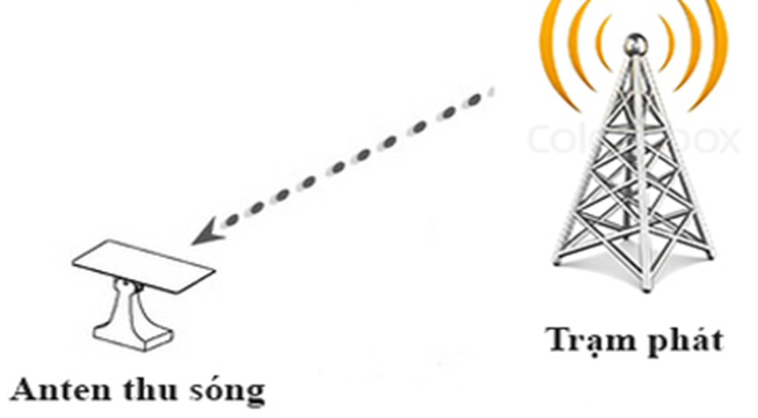
Ăng ten
Ăng ten Yagi:
Đặc điểm: Là loại ăng ten định hướng, có cấu trúc với nhiều thanh kim loại, tạo tín hiệu mạnh trong một hướng nhất định và giảm nhiễu từ các hướng khác.
Ứng dụng: Phù hợp với các môi trường cần tín hiệu mạnh trong một hướng cụ thể, như hệ thống truyền phát sóng truyền hình hoặc mạng ngoài trời.
Ăng ten parabol (Parabolic Antenna):
Đặc điểm: Sử dụng một đĩa parabol để hội tụ sóng vào một điểm, tăng cường cường độ tín hiệu và phạm vi truyền trong một hướng.
Ứng dụng: Thường dùng cho các kết nối không dây tầm xa hoặc các ứng dụng băng thông cao như truyền hình vệ tinh và các mạng ngoài trời trong các hệ thống mạng diện rộng.
Ăng ten panel (Panel Antenna):
Đặc điểm: Là loại ăng ten phẳng, có thể phát sóng trong một hướng rộng hơn nhưng phạm vi ngắn hơn so với ăng ten định hướng.
Ứng dụng: Sử dụng trong các ứng dụng yêu cầu tín hiệu mạnh trong một không gian hạn chế, thường dùng cho các điểm truy cập trong văn phòng hoặc khu vực có mật độ người dùng cao.

Slide 13
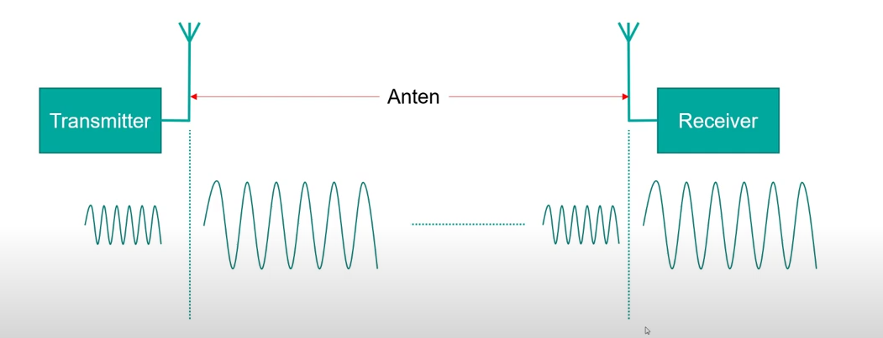
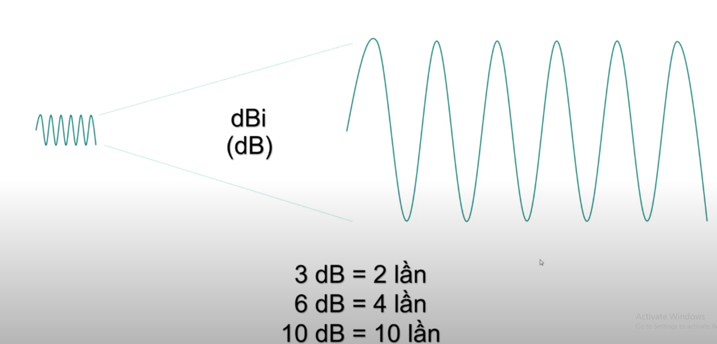
Ăng ten
2. Đặc tính kỹ thuật của ăng ten
Độ lợi (Gain):
Được đo bằng dBi, độ lợi thể hiện khả năng khuếch đại tín hiệu của ăng ten. Độ lợi cao hơn thường cho phạm vi truyền xa hơn nhưng giảm độ bao phủ theo hướng.
Góc phát sóng (Beamwidth):
Góc phát sóng là vùng mà ăng ten có thể phát hoặc thu sóng. Góc hẹp thường gặp ở ăng ten định hướng, giúp tập trung tín hiệu nhưng giảm vùng phủ sóng, trong khi góc rộng của ăng ten đẳng hướng giúp bao phủ tốt trong phạm vi ngắn.
Tần số hoạt động:
Ăng ten được thiết kế để hoạt động ở các tần số cụ thể, phổ biến nhất là 2.4 GHz và 5 GHz trong mạng Wi-Fi. Tần số cao thường cho tốc độ nhanh hơn nhưng phạm vi ngắn hơn, trong khi tần số thấp truyền xa hơn nhưng có thể bị nhiễu nhiều hơn.

Slide 14
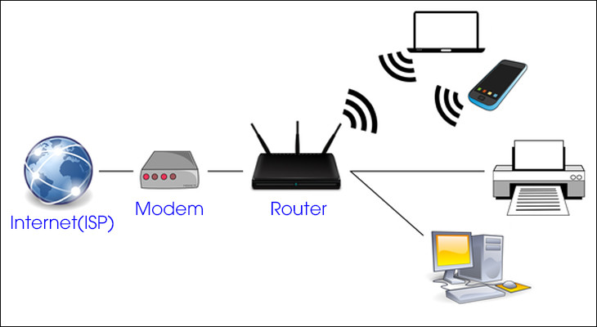
Thiết bị đầu cuối

Slide 15
Công nghệ mạng WLAN IEEE 802.11
Giới thiệu mạng không dây
Thành phần mạng không dây
Phương thức hoạt động của WLAN
Phương thức hoạt động của CAPWAP
Quản lý kênh

Slide 16
Phương thức hoạt động của WLAN

Slide 17
Ad hoc mode
Ad Hoc Mode là một mô hình mạng không dây cho phép các thiết bị kết nối trực tiếp với nhau mà không cần thông qua một thiết bị trung gian như điểm truy cập (access point). Mạng Ad Hoc thường được thiết lập nhanh chóng, lý tưởng cho các tình huống tạm thời hoặc khi không có hạ tầng mạng.
Đặc điểm:
Kết nối trực tiếp: Trong mô hình này, các thiết bị kết nối trực tiếp với nhau mà không cần một thiết bị trung gian như điểm truy cập.
Tính linh hoạt: Ad hoc mode rất linh hoạt và có thể được thiết lập nhanh chóng mà không cần hạ tầng mạng sẵn có.
Mạng tạm thời: Thường được sử dụng trong các tình huống tạm thời, như trong các cuộc họp, sự kiện hoặc khi có nhu cầu kết nối khẩn cấp.

Slide 18
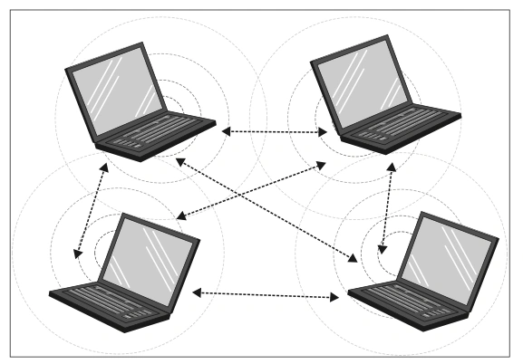
Ad hoc mode
Ưu điểm:
Không cần thiết lập hạ tầng mạng phức tạp.
Có thể nhanh chóng thiết lập và thay đổi tùy thuộc vào nhu cầu.
Nhược điểm:
Giới hạn về phạm vi và số lượng thiết bị có thể kết nối.
Khó khăn trong việc quản lý và bảo mật mạng.

Slide 19
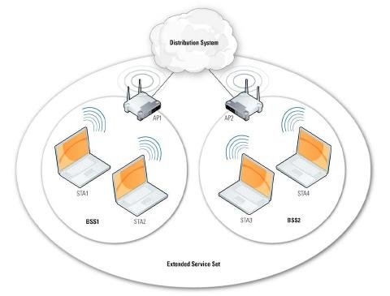
Infrastructure mode
Infrastructure Mode là một mô hình mạng không dây yêu cầu có một hoặc nhiều thiết bị trung gian, thường là điểm truy cập (access point), để kết nối các thiết bị với nhau. Trong mô hình này, tất cả các thiết bị kết nối đến điểm truy cập để giao tiếp với nhau và truy cập Internet.
Cấu Trúc
Điểm truy cập (Access Point): Là thiết bị trung gian chính trong mô hình Infrastructure, cho phép các thiết bị kết nối với nhau và với mạng Internet.
Thiết bị khách: Bao gồm máy tính, laptop, điện thoại thông minh và các thiết bị IoT, tất cả đều kết nối đến điểm truy cập.

Slide 20
Infrastructure mode
Ưu Điểm
Hỗ trợ nhiều thiết bị: Infrastructure Mode cho phép nhiều thiết bị kết nối cùng lúc, thường không bị giới hạn bởi khoảng cách giữa các thiết bị.
Dễ dàng quản lý: Điểm truy cập giúp quản lý lưu lượng dữ liệu và bảo mật mạng, đơn giản hóa việc giám sát và bảo trì.
Mở rộng linh hoạt: Có thể dễ dàng thêm nhiều điểm truy cập để mở rộng phạm vi phủ sóng mạng mà không làm giảm hiệu suất.
Nhược Điểm
Cần hạ tầng: Để thiết lập mô hình này, cần đầu tư vào điểm truy cập và các thiết bị mạng khác, có thể tốn kém.
Tập trung vào điểm truy cập: Nếu điểm truy cập gặp sự cố, toàn bộ mạng sẽ bị ảnh hưởng, gây mất kết nối cho tất cả thiết bị.
Chi phí duy trì: Cần có người quản lý để duy trì và bảo trì hạ tầng mạng, điều này có thể gia tăng chi phí hoạt động.

Slide 21
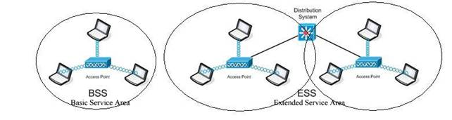
BSS và ESS
1. Basic Service Set (BSS)
BSS là đơn vị cơ bản nhất trong mạng WLAN (Wireless Local Area Network). BSS bao gồm một điểm truy cập (Access Point - AP) và các thiết bị kết nối không dây, như điện thoại, máy tính, máy tính bảng. Mỗi BSS có một ID riêng gọi là BSSID (Basic Service Set Identifier), thường là địa chỉ MAC của điểm truy cập (AP).
2. Extended Service Set (ESS)
ESS là một tập hợp của nhiều BSS, kết hợp với nhau để mở rộng vùng phủ sóng. ESS cho phép các thiết bị di chuyển (roaming) giữa các BSS mà vẫn giữ kết nối. Trong ESS, các AP có thể liên kết với nhau qua mạng có dây và chia sẻ cùng một SSID (Service Set Identifier).

Slide 22
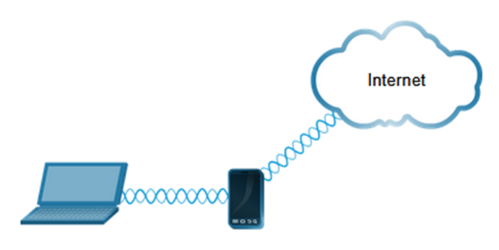
Tethering
Tethering là một phương pháp cho phép một thiết bị (như điện thoại thông minh hoặc máy tính bảng) chia sẻ kết nối Internet của nó với các thiết bị khác (như laptop, máy tính, hoặc thiết bị di động khác). Tethering thường được sử dụng khi không có kết nối Wi-Fi sẵn có, giúp các thiết bị khác có thể truy cập Internet thông qua kết nối di động của thiết bị chính.

Slide 23
Tethering
Các Phương Thức Tethering
Tethering có thể được thực hiện qua ba phương thức chính:
USB Tethering:
Kết nối thiết bị di động với máy tính thông qua cáp USB.
Kết nối Internet được thiết lập qua cáp, giúp tiết kiệm pin cho thiết bị di động.
Tốc độ truyền dữ liệu thường ổn định và nhanh hơn so với các phương thức khác.
Wi-Fi Tethering (Mobile Hotspot):
Thiết bị di động tạo ra một điểm truy cập Wi-Fi mà các thiết bị khác có thể kết nối.
Các thiết bị như laptop, máy tính bảng hoặc điện thoại khác có thể truy cập Internet thông qua kết nối này.
Đây là phương thức phổ biến nhất do tính tiện lợi và dễ sử dụng.
Bluetooth Tethering:
Thiết lập kết nối giữa thiết bị di động và thiết bị khác thông qua Bluetooth.
Mặc dù dễ thiết lập, tốc độ truyền dữ liệu thường chậm hơn so với USB hoặc Wi-Fi.
Phù hợp cho việc chia sẻ Internet với thiết bị chỉ cần dữ liệu nhỏ.

Slide 24
Tethering
Ưu Điểm
Tiện lợi: Dễ dàng chia sẻ kết nối Internet mà không cần thiết lập hạ tầng mạng phức tạp.
Di động: Có thể sử dụng Internet ở bất kỳ đâu miễn là có tín hiệu di động.
Đơn giản: Cách thực hiện dễ dàng và không yêu cầu nhiều kỹ thuật.
Nhược Điểm
Sử dụng dữ liệu: Tethering có thể tiêu tốn nhiều dung lượng dữ liệu di động, dẫn đến việc vượt quá giới hạn sử dụng.
Nhiệt độ: Thiết bị di động có thể nóng lên khi sử dụng chức năng tethering liên tục.
Pin: Tethering có thể tiêu tốn pin nhanh chóng, đặc biệt khi sử dụng Wi-Fi tethering.

Slide 25
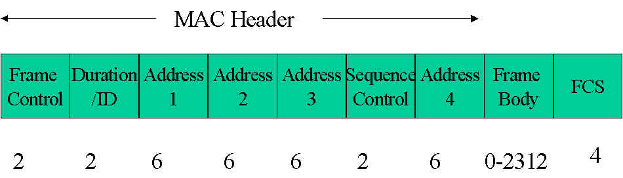
Cấu trúc khung 802.11
Xác định loại khung và các cờ liên quan, bao gồm:
Version: Phiên bản của khung.
Type và Subtype: Xác định loại khung (quản lý, điều khiển, dữ liệu).
Flags: Cờ điều khiển các tùy chọn trong khung, như cờ To DS (về hệ thống phân phối) và From DS (từ hệ thống phân phối).
Dùng trong các khung từ mạng Mesh hoặc các mạng phức tạp khác.
Nội dung chính của khung, có thể chứa thông tin quản lý hoặc dữ liệu người dùng. Độ dài của phần này có thể thay đổi tùy theo loại khung.
Xác định thời gian cần thiết để truyền khung hoặc ID của khung trong một số trường hợp
Xác định số thứ tự và các đoạn để quản lý thứ tự truyền khung.
địa chỉ MAC của thiết bị đích.
địa chỉ MAC của AP hoặc trạm nhận.
Mã kiểm tra giúp phát hiện lỗi trong quá trình truyền dữ liệu.
địa chỉ MAC của thiết bị gửi

Slide 26
Các loại khung chính trong 802.11
a. Khung Quản Lý (Management Frame)
Khung quản lý chịu trách nhiệm thiết lập và duy trì kết nối trong mạng Wi-Fi. Một số khung quản lý tiêu biểu:
Beacon: Khung tín hiệu từ AP, phát ra định kỳ để thông báo sự tồn tại của AP và cung cấp các thông tin cấu hình mạng như SSID, tốc độ hỗ trợ.
Probe Request/Response: Dùng để dò tìm và phản hồi từ các AP xung quanh.
Authentication: Dùng để xác thực các thiết bị trong quá trình kết nối.
Deauthentication/Disassociation: Thông báo kết thúc kết nối hoặc loại bỏ thiết bị khỏi mạng.
b. Khung Điều Khiển (Control Frame)
Khung điều khiển hỗ trợ quá trình truyền tải dữ liệu giữa các thiết bị trong mạng. Một số khung điều khiển chính:
Request to Send (RTS) và Clear to Send (CTS): Quản lý quyền truy cập vào môi trường mạng và tránh xung đột khi nhiều thiết bị muốn truyền tải dữ liệu.
Acknowledgment (ACK): Xác nhận rằng một khung đã được nhận thành công, giúp giảm thiểu lỗi.
c. Khung Dữ Liệu (Data Frame)
Khung dữ liệu chứa dữ liệu thực tế được truyền giữa các thiết bị, như gói IP hoặc gói TCP. Các khung này có thể được mã hóa để bảo mật thông tin và chứa dữ liệu người dùng hoặc thông tin điều khiển liên quan đến ứng dụng.

Slide 27
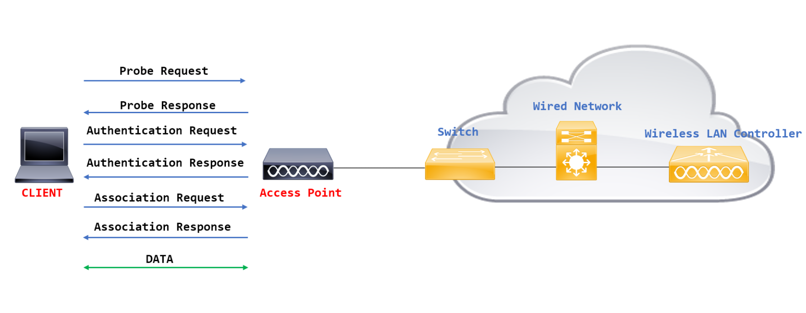
Access Point và thiết bị kết nối wifi
Khi một thiết bị bật Wi-Fi, nó sẽ tìm kiếm các mạng không dây xung quanh. Access Point liên tục phát các tín hiệu Beacon dưới dạng gói tin, chứa các thông tin như:
SSID (Service Set Identifier): Tên mạng Wi-Fi
Loại bảo mật (WEP, WPA, WPA2)
Các thông số khác như kênh, băng thông, tốc độ hỗ trợ
Các thiết bị trong phạm vi có thể nhận tín hiệu Beacon từ AP và chọn mạng Wi-Fi để kết nối.
Khi kết nối đã được xác nhận, thiết bị sẽ gửi yêu cầu DHCP (Dynamic Host Configuration Protocol) để được cấp địa chỉ IP. AP chuyển yêu cầu này đến máy chủ DHCP, thường là một phần của bộ định tuyến. Quá trình cấp IP diễn ra như sau:
Thiết bị gửi yêu cầu DHCP Discover.
Máy chủ DHCP phản hồi bằng DHCP Offer.
Thiết bị phản hồi bằng DHCP Request để xác nhận.
Máy chủ cấp IP qua DHCP Acknowledgment (ACK).
Frame Control (xác định loại khung và các thông số điều khiển để biết đây là gói tin xác thực), Duration/ID (thời lượng khung), địa chỉ nguồn, địa chỉ đích, BSSID, Sequence Control, Chỉ định thuật toán xác thực (Open system/shared key),Authentication Transaction Sequence Number, Mã trạng thái (Successful/Failure), Challenge Text.
Frame Control, Duration/ID, địa chỉ nguồn, địa chỉ đích, BSSID,Sequence Control, Capabilities Information (bảo mật WPA/WPA2/WEP, mã hóa TKIP/AES, các chuẩn 802.11, khả năng điểu chỉnh công suất), Listen Interval (thời gian thiết bị chờ giữa các lần kiểm tra Beacon từ AP), SSID, tốc độ truyền được hỗ trợ, thông tin về các chế độ bảo mật mà thiết bị hỗ trợ.....
Khi thiết bị rời khỏi vùng phủ sóng hoặc yêu cầu ngắt kết nối:
Thiết bị gửi gói tin Disassociation tới AP.
AP sẽ ngừng truyền dữ liệu và giải phóng địa chỉ IP của thiết bị để cấp phát cho các thiết bị khác.
Sau khi kết nối thành công và có địa chỉ IP, thiết bị bắt đầu giao tiếp với AP để truyền nhận dữ liệu:
Thiết bị gửi dữ liệu tới AP qua các gói tin, và AP chuyển tiếp đến bộ định tuyến hoặc các thiết bị khác.
AP đảm bảo truyền dữ liệu ổn định, quản lý băng thông và tối ưu hóa tốc độ theo từng thiết bị.
Quá trình truyền dữ liệu giữa AP và thiết bị được mã hóa nếu mạng Wi-Fi sử dụng các chuẩn bảo mật như WPA3:
Mã hóa AES bảo vệ gói tin khỏi nghe lén.
Các phương thức xác thực như EAP (Extensible Authentication Protocol) được dùng để bảo mật truy cập vào mạng.
SSID (tên mạng đang cần kết nối), tốc độ truyền dữ liệu mà thiết bị hỗ trợ, BSSID (địa chỉ MAC của AP), mức công suất phát sóng, các chuẩn bảo mật mà thiết bị hỗ trợ (WPA/WEP/WPA2..), Các khả năng hỗ trợ tốc độ cao.....
1. Quá Trình Khởi Tạo (Initialization)
2. Kết Nối Ban Đầu (Association)
3. Thiết Lập Phiên (Association)
4. Cấp Phát Địa Chỉ IP (DHCP)
5. Truyền Dữ Liệu (Data Transmission)
6. Bảo Mật và Mã Hóa
7. Ngắt kết nối

Slide 28
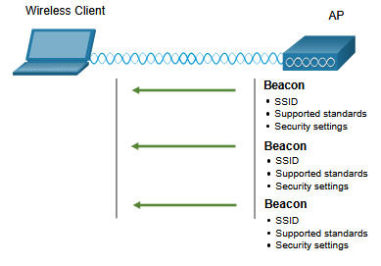
Passive mode và Active mode
Trong Passive Mode, thiết bị không gửi bất kỳ gói tin nào để yêu cầu thông tin từ các điểm truy cập. Thay vào đó, thiết bị chỉ nghe các tín hiệu Beacon do các điểm truy cập phát ra định kỳ (thường là vài lần mỗi giây). Các tín hiệu Beacon này chứa các thông tin quan trọng về mạng, bao gồm:
SSID (Service Set Identifier): Tên của mạng Wi-Fi.
BSSID: Địa chỉ MAC của điểm truy cập.
Capabilities Information: Các thông số như bảo mật và mã hóa mà mạng hỗ trợ.
Supported Rates: Các tốc độ truyền dữ liệu mà AP hỗ trợ.
Channel: Kênh mà AP đang sử dụng.

Slide 29
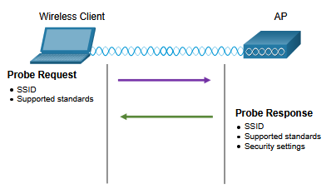
Passive mode và Active mode
Trong Active Mode, thiết bị không chỉ nghe các tín hiệu Beacon mà còn chủ động gửi các gói tin Probe Request trên mỗi kênh để tìm kiếm mạng Wi-Fi. Khi một AP nhận được gói tin Probe Request, nó sẽ phản hồi bằng gói tin Probe Response, chứa các thông tin mạng tương tự Beacon.
Cách thức hoạt động của Active Mode:
Thiết bị gửi Probe Request đến tất cả các AP trong phạm vi trên từng kênh.
AP nào phù hợp với yêu cầu (SSID hoặc các thông số khác) sẽ trả lời bằng Probe Response.
Thiết bị thu thập phản hồi từ các AP, sau đó chọn AP phù hợp nhất để kết nối.

Slide 30
CAPWAP
CAPWAP (Control And Provisioning of Wireless Access Points) là một giao thức được phát triển để quản lý và cấu hình các thiết bị điểm truy cập (AP - Access Points) từ xa thông qua một bộ điều khiển trung tâm. Được chuẩn hóa bởi IETF trong RFC 5415, CAPWAP chủ yếu được sử dụng trong hệ thống mạng không dây với mục tiêu cung cấp một phương pháp tiếp cận tập trung để quản lý các điểm truy cập.

Slide 31
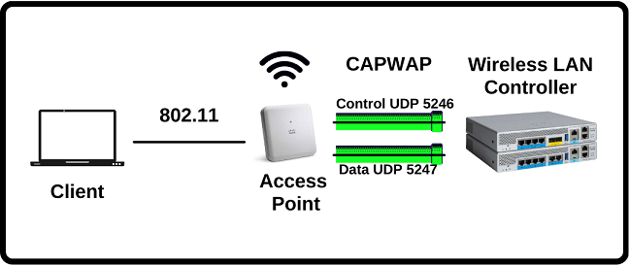
KIẾN TRÚC CAPWAP
Các thiết bị AP cung cấp khả năng truy cập không dây cho người dùng, kết nối với bộ điều khiển qua giao thức CAPWAP.
Đây là thiết bị trung tâm kiểm soát toàn bộ hệ thống mạng không dây, quản lý các AP thông qua CAPWAP
Được mã hóa với DTLS, truyền tải thông tin điều khiển giữa WLC và AP.
Được mã hóa với DTLS, truyền tải thông tin điều khiển giữa WLC và AP.

Slide 32
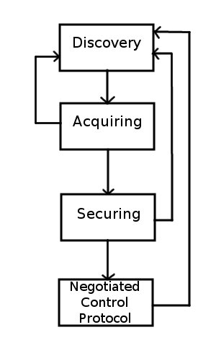
NGUYÊN LÝ HOẠT ĐỘNG CAPWAP
3. Cấu Hình AP Từ Xa
Sau khi phiên kết nối bảo mật được thiết lập thành công, bộ điều khiển sẽ gửi các cấu hình cần thiết cho AP. Cấu hình này có thể bao gồm:
SSID (Service Set Identifier): Các mạng không dây mà AP sẽ phát sóng.
Thông số bảo mật: Cấu hình mã hóa và các chính sách bảo mật để bảo vệ dữ liệu người dùng.
VLAN (Virtual Local Area Network): Thiết lập VLAN để phân chia lưu lượng người dùng.
Chính sách QoS (Quality of Service): Cấu hình ưu tiên lưu lượng cho các dịch vụ nhất định như video hoặc thoại.
AP sẽ nhận và thực thi các cấu hình này từ bộ điều khiển, giúp triển khai dễ dàng và nhanh chóng.
1. Phát hiện và Kết nối với Bộ Điều Khiển
Khi một Access Point (AP) được khởi động hoặc khôi phục lại, nó sẽ tự động tiến hành tìm kiếm bộ điều khiển (WLC) phù hợp.
Phương pháp phát hiện bộ điều khiển: AP sử dụng nhiều phương pháp để tìm bộ điều khiển:
Broadcast và Multicast: AP có thể gửi thông báo broadcast hoặc multicast để xác định bộ điều khiển trong cùng một mạng.
DNS: AP có thể sử dụng một tên miền được cấu hình sẵn để tìm bộ điều khiển thông qua hệ thống tên miền (DNS).
DHCP Option: AP cũng có thể nhận được địa chỉ IP của bộ điều khiển thông qua tùy chọn DHCP trong quá trình cấu hình IP.
Sau khi xác định được bộ điều khiển, AP sẽ tiến hành kết nối để thiết lập phiên liên lạc ban đầu.
2. Xác Thực và Thiết Lập Phiên Kết Nối Bảo Mật
Xác thực: AP và bộ điều khiển sẽ thực hiện quy trình xác thực để đảm bảo rằng cả hai đều hợp lệ. Điều này giúp ngăn chặn việc kết nối không mong muốn từ các thiết bị không đáng tin cậy.
Thiết lập bảo mật: CAPWAP sử dụng giao thức bảo mật DTLS (Datagram Transport Layer Security) cho kênh điều khiển để mã hóa dữ liệu giữa AP và bộ điều khiển. DTLS giúp đảm bảo tính bảo mật và toàn vẹn của các lệnh và cấu hình được truyền qua mạng.
5. Giám Sát và Quản Lý
Giám sát liên tục: Bộ điều khiển giám sát trạng thái của tất cả các AP và có thể thực hiện các thao tác như cập nhật cấu hình, nâng cấp firmware, và tối ưu hóa hiệu suất mạng.
Điều khiển tự động: Dựa vào các thông số như cường độ tín hiệu, mức độ nhiễu, và số lượng người dùng, bộ điều khiển có thể điều chỉnh các tham số RF (radio frequency) của từng AP để tối ưu hóa vùng phủ sóng và hiệu năng.
Khắc phục sự cố: Khi phát hiện sự cố trên AP, bộ điều khiển có thể tự động gửi các lệnh khắc phục hoặc kích hoạt chế độ dự phòng, đảm bảo tính ổn định của hệ thống mạng.
4. Vận Chuyển Dữ Liệu Người Dùng
Kênh dữ liệu: Sau khi AP được cấu hình, nó sẽ bắt đầu truyền tải dữ liệu người dùng. CAPWAP chia giao tiếp thành hai kênh riêng biệt:
Kênh điều khiển (Control Channel): Kênh mã hóa DTLS, truyền tải các lệnh điều khiển và cấu hình từ bộ điều khiển đến AP.
Kênh dữ liệu (Data Channel): Kênh không mã hóa hoặc có thể mã hóa, được sử dụng để vận chuyển dữ liệu người dùng.
Trong một số mô hình, lưu lượng người dùng có thể được chuyển tiếp trực tiếp ra mạng mà không cần đi qua bộ điều khiển (tùy vào cấu hình local switching hoặc centralized switching), giúp giảm tải cho bộ điều khiển và giảm độ trễ.
6. Ngắt Kết Nối và Xử Lý Thất Bại
Nếu một AP bị mất kết nối với bộ điều khiển, nó sẽ cố gắng tự kết nối lại. Trong thời gian này, các kết nối người dùng hiện có có thể bị gián đoạn tùy thuộc vào cấu hình failover của hệ thống.
Khi kết nối lại, bộ điều khiển sẽ gửi lại cấu hình cho AP để khôi phục hoạt động một cách nhanh chóng.

Slide 33
CAPWAP
Lợi ích của CAPWAP
Quản lý tập trung: Tất cả các AP có thể được quản lý từ một bộ điều khiển trung tâm, giúp giảm công sức và chi phí quản lý.
Bảo mật nâng cao: CAPWAP sử dụng mã hóa DTLS cho kênh điều khiển, giúp bảo vệ dữ liệu cấu hình và lệnh từ bộ điều khiển.
Khả năng mở rộng: CAPWAP cho phép thêm và quản lý các AP mới một cách dễ dàng mà không cần cấu hình thủ công từng thiết bị.
Ứng dụng thực tế của CAPWAP
CAPWAP thường được sử dụng trong các hệ thống mạng doanh nghiệp, trường học, và trung tâm mua sắm nơi có nhu cầu cao về quản lý tập trung và bảo mật cho nhiều điểm truy cập không dây.

Slide 34
Nội dung
Công nghệ mạng WLAN IEEE 802.11
Các tấn công trong mạng không dây

Slide 35
Các tấn công trong mạng không dây
Interception of data
Wireless intruders
Denial of Services (DoS) Attacks
Rouge APs

Slide 36
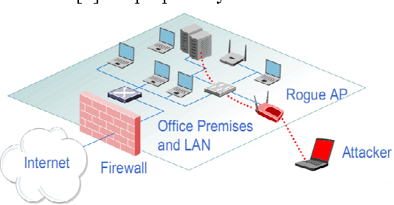
Rogue APs
Tấn công bằng Rogue Access Point (Điểm truy cập giả mạo) là một loại hình tấn công nguy hiểm trong mạng không dây, trong đó kẻ tấn công thiết lập một điểm truy cập (Access Point) trái phép, thường mạo danh mạng Wi-Fi hợp lệ, để lừa người dùng kết nối vào. Khi người dùng vô tình kết nối với điểm truy cập này, kẻ tấn công có thể dễ dàng đánh cắp dữ liệu, thu thập thông tin nhạy cảm, và theo dõi các hoạt động trực tuyến của họ.

Slide 37
Rogue APs
1. Cách thức tấn công Rogue Access Point hoạt động
Thiết lập điểm truy cập giả mạo: Kẻ tấn công thường cài đặt thiết bị phát Wi-Fi (có thể là một router hoặc thiết bị di động có tính năng hotspot) gần vị trí của mạng hợp lệ để tạo ra một mạng giả mạo với cùng tên (SSID).
Mạo danh SSID của mạng hợp lệ: Để đánh lừa người dùng, kẻ tấn công sẽ đặt tên mạng của điểm truy cập giả giống hệt hoặc rất gần giống với mạng hợp lệ mà người dùng thường kết nối. Điều này khiến người dùng không nghi ngờ và dễ nhầm lẫn.
Thu hút người dùng kết nối: Khi người dùng kết nối vào điểm truy cập giả, họ có thể cung cấp mật khẩu hoặc thông tin đăng nhập, tin rằng đây là mạng an toàn. Khi đó, tất cả thông tin và dữ liệu của họ sẽ được truyền qua điểm truy cập giả.
Đánh cắp và giám sát dữ liệu: Sau khi người dùng kết nối, kẻ tấn công có thể theo dõi lưu lượng mạng, thu thập thông tin đăng nhập, mật khẩu, dữ liệu nhạy cảm, hoặc thực hiện các thao tác nguy hiểm khác, như tấn công Man-in-the-Middle (MitM) để thay đổi nội dung hoặc gửi mã độc.

Slide 38
Rogue APs
2. Mục tiêu và lợi ích của Rogue Access Point
Đánh cắp dữ liệu nhạy cảm: Khi người dùng gửi thông tin cá nhân, dữ liệu nhạy cảm, hoặc thông tin tài khoản qua điểm truy cập giả mạo, kẻ tấn công có thể thu thập được những thông tin này mà không cần người dùng nghi ngờ.
Tiến hành các tấn công Man-in-the-Middle (MitM): Rogue Access Point có thể kết hợp với tấn công MitM để giám sát, thay đổi, hoặc ngăn chặn các gói dữ liệu, thậm chí có thể chuyển hướng người dùng đến các trang web giả mạo để đánh cắp thông tin.
Triển khai mã độc: Kẻ tấn công có thể cài mã độc hoặc phần mềm gián điệp trên thiết bị của người dùng thông qua điểm truy cập giả, từ đó kiểm soát hoàn toàn thiết bị hoặc theo dõi các hoạt động trong tương lai.

Slide 39
Rogue APs
3. Phương pháp phòng chống tấn công Rogue Access Point
Sử dụng hệ thống phát hiện điểm truy cập giả (Rogue Detection): Một số hệ thống Wi-Fi hiện đại có thể phát hiện điểm truy cập giả bằng cách so sánh các SSID và địa chỉ MAC trong mạng.
Xác thực người dùng: Sử dụng xác thực mạnh như WPA3 cho mạng Wi-Fi và triển khai chứng thực hai lớp (Two-Factor Authentication) giúp ngăn chặn người dùng kết nối vào điểm truy cập giả.
Huấn luyện người dùng về an toàn mạng: Người dùng cần được đào tạo để không tự động kết nối vào các mạng Wi-Fi công cộng không xác định và cảnh giác với các mạng có tên quen thuộc nhưng yêu cầu đăng nhập lại.
Sử dụng VPN (Virtual Private Network): VPN giúp mã hóa dữ liệu truyền tải, ngăn cản kẻ tấn công đọc được thông tin ngay cả khi người dùng đã kết nối với điểm truy cập giả.
Tắt tính năng tự động kết nối Wi-Fi: Người dùng nên tắt tính năng tự động kết nối để tránh vô tình kết nối vào điểm truy cập không đáng tin cậy.

Slide 40
Tấn công DoS
Tấn công DoS (Denial of Service) trên mạng không dây là một dạng tấn công từ chối dịch vụ, trong đó kẻ tấn công cố tình làm quá tải hoặc gián đoạn kết nối của mạng không dây, khiến các thiết bị và người dùng hợp pháp không thể truy cập hoặc sử dụng dịch vụ. Những cuộc tấn công này có thể nhắm vào các điểm truy cập (AP), thiết bị đầu cuối, hoặc các giao thức của mạng để làm gián đoạn luồng dữ liệu.

Slide 41
Tấn công DoS
1. Các kỹ thuật tấn công DoS trên mạng không dây
Radio Frequency Jamming (Gây nhiễu tần số vô tuyến) Kẻ tấn công sử dụng một thiết bị phát sóng vô tuyến phát tín hiệu nhiễu ở cùng tần số mà mạng không dây hoạt động (thường là 2.4 GHz hoặc 5 GHz) để làm gián đoạn mạng. Sóng nhiễu sẽ cản trở quá trình truyền và nhận tín hiệu của các thiết bị hợp pháp, khiến chúng không thể kết nối hoặc duy trì kết nối.
Flooding Attack (Tấn công bão hòa) Kẻ tấn công gửi một số lượng lớn gói tin đến mạng để làm quá tải điểm truy cập hoặc thiết bị đầu cuối, khiến hệ thống không thể xử lý được yêu cầu hợp pháp. Một số dạng phổ biến bao gồm:
Deauthentication Flooding: Kẻ tấn công gửi liên tục các gói tin deauthentication đến thiết bị hợp pháp, buộc chúng phải ngắt kết nối khỏi mạng. Điều này đặc biệt hiệu quả vì các gói deauthentication không yêu cầu xác thực.
Association Flooding: Kẻ tấn công gửi các yêu cầu liên tục để kết nối với điểm truy cập, chiếm dụng hết tài nguyên của AP. Khi đó, AP không thể xử lý thêm kết nối từ các thiết bị hợp pháp khác.
Probe Request Flooding: Kẻ tấn công gửi hàng loạt yêu cầu dò tìm (probe requests) đến AP, làm chậm hoặc ngừng hoạt động của điểm truy cập do bị quá tải.

Slide 42
Tấn công DoS
1. Các kỹ thuật tấn công DoS trên mạng không dây
Replay Attack (Tấn công phát lại) Trong kiểu tấn công này, kẻ tấn công ghi lại các gói tin hợp lệ từ một phiên kết nối và phát lại chúng vào thời điểm khác. Việc này gây ra tình trạng trùng lặp và làm gián đoạn kết nối của các thiết bị trong mạng.
Tấn công từ chối dịch vụ qua lỗ hổng giao thức (Protocol Exploit) Kẻ tấn công lợi dụng các điểm yếu trong giao thức Wi-Fi (chẳng hạn như IEEE 802.11) để làm gián đoạn dịch vụ. Ví dụ, bằng cách khai thác lỗ hổng trong quá trình xác thực, kẻ tấn công có thể buộc thiết bị ngắt kết nối hoặc ngăn cản thiết bị kết nối lại.

Slide 43
Tấn công DoS
2. Mục tiêu và động cơ của tấn công DoS trên mạng không dây
Làm gián đoạn dịch vụ: Mục tiêu chính của tấn công DoS là làm gián đoạn kết nối để người dùng hợp pháp không thể truy cập vào mạng, gây ảnh hưởng đến hoạt động của doanh nghiệp hoặc người dùng.
Lợi dụng để thực hiện các cuộc tấn công khác: Kẻ tấn công có thể sử dụng DoS để đánh lạc hướng trong khi thực hiện các cuộc tấn công khác như Man-in-the-Middle (MitM) hoặc chiếm quyền điều khiển thiết bị.
Gây ảnh hưởng tiêu cực cho đối thủ: Trong môi trường cạnh tranh, một số kẻ tấn công sử dụng DoS để làm giảm chất lượng dịch vụ của đối thủ, tạo lợi thế cho doanh nghiệp của mình.

Slide 44
Tấn công DoS
3. Phương pháp phòng chống tấn công DoS trên mạng không dây
Thiết lập tường lửa và hệ thống phát hiện xâm nhập (Firewall and Intrusion Detection Systems): Các hệ thống này giúp phát hiện và ngăn chặn những lưu lượng đáng ngờ hoặc không hợp lệ từ kẻ tấn công.
Sử dụng mã hóa WPA3: Chuẩn mã hóa WPA3 cung cấp bảo mật mạnh hơn, giúp giảm nguy cơ bị tấn công và bảo vệ quá trình truyền dữ liệu.
Thực hiện giám sát mạng thường xuyên: Việc giám sát và ghi lại lưu lượng mạng có thể giúp phát hiện sớm các dấu hiệu tấn công và ngăn chặn chúng trước khi gây ra thiệt hại lớn.
Bảo vệ thiết bị khỏi các kênh truyền công cộng: Tránh sử dụng các mạng Wi-Fi công cộng không bảo mật, nơi kẻ tấn công dễ dàng thực hiện tấn công DoS hoặc các tấn công khác.
Thay đổi mật khẩu quản trị của điểm truy cập thường xuyên: Điều này giúp ngăn chặn các kẻ tấn công lợi dụng mật khẩu mặc định để truy cập và gây rối loạn mạng.

Slide 45
Tấn công KRACK
Key Reinstallation Attacks, hay KRACK (Key Reinstallation AttaCK), là một loại tấn công an ninh mạng nhằm vào giao thức bảo mật WPA2 được sử dụng để bảo vệ các mạng Wi-Fi. Tấn công này khai thác lỗ hổng trong quá trình bắt tay 4 bước (4-way handshake) của WPA2 để khôi phục hoặc cài đặt lại khóa mã hóa, từ đó có thể giải mã dữ liệu mà trước đó được cho là an toàn.

Slide 46
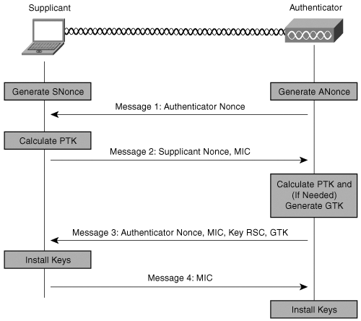
Quá trình Bắt tay 4 Bước trong WPA2
Bước 2:
Thiết bị cũng tự tạo ra một nonce ngẫu nhiên của riêng mình gọi là SNonce (Station Nonce).
Sau đó, thiết bị sử dụng ANonce, SNonce, và khóa PSK để tính toán một khóa tạm thời (PTK) – đây là khóa mà cả thiết bị và điểm truy cập sẽ sử dụng để mã hóa dữ liệu.
Thiết bị gửi SNonce của mình cho điểm truy cập cùng với một thông điệp xác thực mã hóa để chứng minh rằng nó có khóa PSK đúng.
Bước 3:
Điểm truy cập nhận SNonce từ thiết bị và sử dụng cả ANonce và SNonce, cùng với PSK, để tự tính toán ra PTK giống như thiết bị đã tính.
Sau khi tính toán xong PTK, điểm truy cập gửi lại một thông điệp xác thực (gồm cả khóa nhóm – GTK) để xác nhận với thiết bị rằng nó đã sẵn sàng.
Bước 4:
Thiết bị nhận thông điệp từ điểm truy cập và thiết lập PTK cũng như khóa nhóm (GTK) để bắt đầu phiên kết nối.
Sau bước này, cả thiết bị và điểm truy cập đã chia sẻ cùng một khóa mã hóa tạm thời và có thể bắt đầu truyền tải dữ liệu một cách an toàn.
Bước 1:
Điểm truy cập (AP) tạo ra một số ngẫu nhiên đặc biệt gọi là nonce (số chỉ sử dụng một lần) và gửi nó đến thiết bị.
Nonce này thường được gọi là ANonce (AP Nonce).
Thiết bị sẽ sử dụng ANonce này cùng với khóa chia sẻ PSK để tạo ra một khóa mã hóa tạm thời duy nhất cho phiên kết nối này.
Kẻ tấn công thực hiện KRACK bằng cách chặn và phát lại (replay) thông điệp thứ 3 nhiều lần. Điều này diễn ra như sau:
Chặn thông điệp thứ 3: Kẻ tấn công bắt gói tin này khi nó được gửi từ điểm truy cập đến thiết bị. Bằng cách sử dụng một kỹ thuật tấn công trung gian (man-in-the-middle), kẻ tấn công có thể chặn được các gói tin trong quá trình bắt tay.
Phát lại nhiều lần: Kẻ tấn công phát lại thông điệp thứ 3 nhiều lần đến thiết bị. Đây là điểm khai thác chính của KRACK vì khi thiết bị nhận lại thông điệp này, nó sẽ hiểu nhầm rằng có sự gián đoạn trong quá trình bắt tay và quyết định cài đặt lại khóa PTK với cùng một nonce cũ.
Ý nghĩa của các Tham số và Khóa
ANonce và SNonce: Những số ngẫu nhiên này đảm bảo rằng mỗi phiên kết nối sẽ tạo ra một khóa PTK duy nhất, tránh trường hợp sử dụng lại khóa cũ – yếu tố quan trọng để bảo vệ tính toàn vẹn của dữ liệu.
PTK (Pairwise Transient Key): Khóa tạm thời duy nhất của phiên được tạo từ PSK, ANonce, và SNonce. Khóa này chỉ tồn tại trong phiên và sẽ được tạo lại trong lần bắt tay tiếp theo.
GTK (Group Temporal Key): Khóa nhóm được sử dụng để mã hóa dữ liệu phát đa hướng hoặc quảng bá trên mạng. Mỗi phiên kết nối khác nhau sẽ sử dụng GTK khác nhau.
Khi thiết bị muốn kết nối với mạng Wi-Fi bảo mật bằng WPA2, cả thiết bị và điểm truy cập phải xác thực với nhau để đảm bảo rằng không ai khác có thể đọc được dữ liệu. Để thực hiện điều này, WPA2 sử dụng một khóa chia sẻ trước (Pre-Shared Key – PSK), còn được gọi là mật khẩu Wi-Fi. Tuy nhiên, khóa này không được sử dụng trực tiếp để mã hóa dữ liệu; thay vào đó, quy trình bắt tay 4 bước sẽ tạo ra một khóa mã hóa tạm thời từ PSK để bảo vệ dữ liệu.

Slide 47
Câu hỏi thảo luận
Tại sao WPA2 sử dụng hai khóa mã hóa PTK và GTK thay vì chỉ một khóa?
Những điều kiện nào là cần thiết để KRACK có thể thành công? Kẻ tấn công cần những gì để thực hiện tấn công này?
Kẻ tấn công có thể phá mật khẩu Wi-Fi bằng KRACK không?
Notes:
2. Khả năng nghe lén mạng
Kẻ tấn công phải có khả năng giám sát và nghe lén mạng Wi-Fi mục tiêu. Điều này có thể thực hiện được bằng cách:
Ở trong phạm vi sóng của mạng Wi-Fi mục tiêu.
Sử dụng các công cụ để thu thập các gói tin từ mạng không dây.
3. Địa chỉ MAC của thiết bị
Kẻ tấn công cần biết địa chỉ MAC của cả client và điểm truy cập. Địa chỉ MAC sẽ được sử dụng trong quá trình bắt tay 4 bước để nhận diện các thiết bị tham gia.
4. Kỹ thuật gửi gói tin giả mạo
Kẻ tấn công cần có khả năng gửi các gói tin EAPOL giả mạo đến client và AP để kích hoạt lại quy trình bắt tay 4 bước. Điều này có thể bao gồm:
Gửi lại thông điệp 1 hoặc 2 trong quy trình bắt tay để yêu cầu client và AP thiết lập lại khóa tạm thời.

Slide 48
PMKID Attack
PMKID là một phương pháp tấn công mới được phát hiện vào năm 2018. Nó cho phép kẻ tấn công bẻ khóa mạng Wi-Fi WPA/WPA2-Personal (sử dụng PSK - Pre-Shared Key) bằng cách khai thác điểm yếu trong PMKID (Pairwise Master Key Identifier) mà không cần chờ đến khi một thiết bị hợp lệ kết nối với mạng.

Slide 49
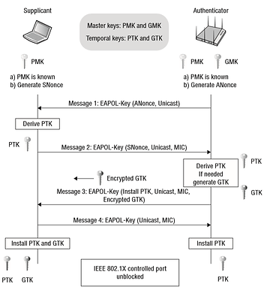
PMKID Attack
PMK=PBKDF2(HMAC-SHA1,PSK,SSID,SSID Length,4096,256 bits)
PMKID là một giá trị hash được tạo từ PMK, địa chỉ MAC của AP và địa chỉ MAC của thiết bị, được gửi đi trong quá trình xác thực để định danh phiên kết nối.
Client gửi gói Association Request:
Khi client muốn kết nối vào mạng, nó gửi một gói tin Association Request tới AP. Gói tin này chứa các thông tin như:
Thông số của client (ví dụ: loại mã hóa hỗ trợ).
SSID của mạng mà client muốn kết nối.
RSN Information Element có thể chứa PMKID (nếu có).
AP kiểm tra yêu cầu:
Khi AP nhận được Association Request, nó sẽ kiểm tra xem các thông số trong yêu cầu có phù hợp với cấu hình của mạng hay không.Nếu tất cả các thông số hợp lệ, AP sẽ tiến hành gửi gói tin Association Response trở lại client.
AP gửi Association Response:
Gói tin Association Response là phản hồi của AP cho biết client đã được cấp phép kết nối và có thể bắt đầu quá trình xác thực WPA/WPA2 (nếu có).
Trong gói tin Association Response này, AP có thể bao gồm PMKID như một phần của RSN Information Element. PMKID dùng để nhận dạng phiên kết nối giữa AP và client.
Bước 2: Tấn công ngoại tuyến (Offline Attack)
Khi đã có PMKID, kẻ tấn công sẽ cố gắng bẻ khóa bằng cách tạo ra các PMK giả dựa trên từ điển mật khẩu hoặc các phương pháp brute force khác, sử dụng cùng thông tin địa chỉ MAC của AP và thiết bị.
PMKID là hash được tính toán từ PMK, địa chỉ MAC của AP và địa chỉ MAC của thiết bị, nên kẻ tấn công sẽ liên tục thử các PMK khác nhau cho đến khi tìm được PMK phù hợp tạo ra cùng một PMKID.
Khi PMK tạo ra khớp với PMKID đã thu thập được, kẻ tấn công sẽ biết được PSK của mạng Wi-Fi.
2. Cách thức hoạt động của tấn công PMKID
Bước 1: Thu thập PMKID
Kẻ tấn công gửi yêu cầu association tới điểm truy cập (AP) đích, yêu cầu AP trả về PMKID.
Một số AP sẽ gửi trả lại PMKID cùng với thông điệp EAPOL mà không cần đợi quá trình bắt tay 4 bước như trước đây.
Kẻ tấn công có thể bắt và lưu trữ giá trị PMKID này để sử dụng trong quá trình bẻ khóa.
PMKID được gửi từ AP đến client trong gói tin Association Response hoặc Reassociation Response

Slide 50
Câu hỏi thảo luận
Để tiến hành tấn công PMKID kẻ tấn công có cần phải có một tài khoản hợp lệ không?
Biện pháp bảo vệ nào có thể ngăn chặn PMKID attack trên các mạng WPA/WPA2 là gì?

Slide 51
Tấn công Dragonblood
Tấn công Dragonblood là một loạt các lỗ hổng bảo mật được phát hiện trong giao thức WPA3, đặc biệt là trong quy trình xác thực Dragonfly, vốn được thiết kế để bảo vệ mạng Wi-Fi. Những lỗ hổng này được công bố vào năm 2019 bởi các nhà nghiên cứu Mathy Vanhoef và Heloise Gollier, gây ra mối lo ngại lớn về tính bảo mật của WPA3, mặc dù đây là phiên bản mới nhất của giao thức bảo mật Wi-Fi​

Slide 52
Tấn công Dragonblood
Tấn công hạ cấp (Downgrade Attacks):
Kẻ tấn công có thể buộc một thiết bị kết nối với mạng sử dụng giao thức WPA2 thay vì WPA3, điều này xảy ra thông qua việc tạo ra một điểm truy cập giả mạo. Khi nạn nhân kết nối vào điểm truy cập giả, kẻ tấn công có thể ghi lại quy trình bắt tay (handshake) WPA2, từ đó có thể thực hiện các cuộc tấn công bẻ khóa mật khẩu ngoại tuyến​
Tấn công kênh bên (Side-Channel Attacks):
Các lỗ hổng này khai thác các thông tin rò rỉ trong quá trình xác thực. Kẻ tấn công có thể phân tích thời gian phản hồi của thiết bị để suy đoán mật khẩu của người dùng. Điều này cho phép họ thu thập thông tin về mật khẩu thông qua việc theo dõi các mẫu thời gian​
Tấn công từ chối dịch vụ (Denial-of-Service - DoS):
Tấn công này nhằm làm cho các điểm truy cập không thể phục vụ người dùng bằng cách gửi quá nhiều yêu cầu xác thực cùng một lúc. Điều này có thể làm chậm hoặc ngừng hoạt động của mạng, gây gián đoạn cho người dùng hợp pháp​.
Giao thức EAP-pwd cũng bị ảnh hưởng bởi các lỗ hổng tương tự như Dragonfly, cho phép kẻ tấn công vượt qua các cơ chế xác thực trong các mạng Wi-Fi doanh nghiệp .

Slide 53
Tấn công kênh bên (Side-Channel Attacks):
Tấn công kênh bên là một kỹ thuật tấn công trong lĩnh vực bảo mật, cho phép kẻ tấn công lấy thông tin nhạy cảm, như khóa mật khẩu hoặc dữ liệu bí mật, thông qua việc phân tích các thông tin rò rỉ không phải từ chính mã nguồn hay giao thức mà từ hoạt động thực thi của hệ thống. Các loại thông tin này có thể bao gồm thời gian thực hiện các phép toán, mức tiêu thụ năng lượng, và thậm chí là tín hiệu điện từ phát ra từ thiết bị.

Slide 54
Tấn công kênh bên (Side-Channel Attacks)
1. Xác định Mục tiêu
Đầu tiên, kẻ tấn công cần xác định điểm truy cập Wi-Fi (AP) mà kẻ tấn công muốn tấn công. Để làm điều này, kẻ tấn công có thể sử dụng các công cụ như airodump-ng để quét mạng và thu thập thông tin về các AP trong khu vực.
2. Bắt tay ba lần (Handshake)
kẻ tấn công cần phải bắt tay ba lần giữa thiết bị khách và AP. kẻ tấn công có thể làm điều này bằng cách:
Đợi cho một thiết bị kết nối với AP.
Thực hiện một cuộc tấn công de-authentication bằng cách sử dụng aireplay-ng để buộc thiết bị ngắt kết nối và sau đó tái kết nối, qua đó tạo ra thông điệp bắt tay.

Slide 55
Tấn công kênh bên (Side-Channel Attacks)
3. Phân tích Thời gian Phản hồi
Sau khi kẻ tấn công đã có được handshake, việc phân tích thời gian phản hồi sẽ bắt đầu. Bằng cách gửi các yêu cầu xác thực với các mật khẩu khác nhau (có thể từ một danh sách mật khẩu), kẻ tấn công sẽ ghi lại thời gian phản hồi cho mỗi yêu cầu.
Lợi dụng các yếu tố như việc mạng sẽ phản hồi nhanh hơn với các mật khẩu đúng hơn so với mật khẩu sai, kẻ tấn công có thể sử dụng độ trễ trong thời gian để xác định mật khẩu chính xác.
4. Thực hiện tấn công
Tại mỗi bước, kẻ tấn công sẽ gửi một yêu cầu xác thực cho AP, sử dụng các mật khẩu từ danh sách của kẻ tấn công.
Ghi lại thời gian phản hồi cho mỗi yêu cầu. Nếu thời gian phản hồi cho một mật khẩu cụ thể nhanh hơn, đó có thể là dấu hiệu cho thấy mật khẩu đó gần đúng.

Slide 56
Tấn công kênh bên (Side-Channel Attacks)
5. Sử dụng Kỹ thuật Tính Toán
Dựa trên các thời gian phản hồi mà kẻ tấn công đã thu thập, kẻ tấn công có thể áp dụng các kỹ thuật phân tích số liệu để xác định mật khẩu. Ví dụ, nếu mật khẩu A có thời gian phản hồi ngắn hơn so với mật khẩu B, kẻ tấn công có thể có khả năng cao mật khẩu A là chính xác hoặc gần với mật khẩu thực tế.
6. Đo lường và Tinh chỉnh
Lặp lại quy trình này với các biến thể của mật khẩu cho đến khi kẻ tấn công tìm thấy mật khẩu chính xác hoặc đạt được mức độ tin cậy cao về các khả năng khác nhau của mật khẩu.

